Slide 1
ΑΞΙΟΠΟΙΗΣΗ ΛΙΓΝΟΚΥΤΤΑΡΙΝΟΥΧΩΝ ΥΠΟΛΕΙΜΜΑΤΩΝ ΖΥΘΟΠΟΙΙΑΣ
ΟΜΑΔΑ 5
ΑΜΠΤΕΛΚΑΤΕΡ ΧΑΡΑΛΑΜΠΟΣ
ΛΕΥΚΑΤΗΣ ΤΕΥΚΡΟΣ
ΠΟΛΥΒΙΟΥ ΑΝΔΡΕΑΣ
ΧΡΙΣΤΟΔΟΥΛΙΔΗΣ ΑΝΔΡΕΑΣ

Slide 2
ΕΙΣΑΓΩΓΗ
Τα στερεά απόβλητα της ζυθοποιίας είναι το κύριο υποπροϊόν από την παραγωγή βύνης (λιγνοκυτταρινούχο υλικό) και αντιπροσωπεύουν περίπου το 85% των συνολικών προϊόντων που παράγονται.
Διαθέσιμα σε μεγάλες ποσότητες στην διάρκεια του έτους, αλλά η κύρια εφαρμογή τους έχει περιοριστεί σε ζωοτροφές.
Επιπλέον, λόγω της πλούσιας περιεκτικότητας τους σε πρωτεΐνη και φυτικές ίνες αξιοποιούνται ως συμπληρώματα διατροφής.

Slide 3
ΣΥΣΤΑΣΗ ΛΙΓΝΟΚΥΤΤΑΡΙΝΟΥΧΑΣ BIOΜΑΖΑΣ

Slide 4
ΔΙΑΔΙΚΑΣΙΑ ΒΥΝΟΠΟΙΗΣΗΣ
Το κριθάρι διαβρέχεται για διάστημα 2-5 ημερών, μουλιάζει σε ζεστό νερό και στη συνέχεια αφήνεται για λίγες ημέρες να βλαστήσει, υπό ελεγχόμενες συνθήκες.
Η βύνη που λαμβάνεται με την εκβλάστηση υποβάλλεται σε ξήρανση και εν συνεχεία σε φρύξη.
Στο τελικό στάδιο της βυνοποίησης γίνεται κοσκίνισμα της ξηρής βύνης και απομακρύνονται άλλα ανεπιθύμητα συστατικά.
Η παραγόμενη βύνη αλέθεται και αναμειγνύεται με αλεύρι και διπλάσια έως τετραπλάσια ποσότητα ζεστού νερού.
Μέσα σ' αυτό το συνολικό μείγμα, γίνεται η εκχύλιση του αμύλου και των υπόλοιπων διαλυτών συστατικών της βύνης.

Slide 5
ΠΡΩΤΕΣ ΥΛΕΣ ΖΥΘΟΠΟΙΗΣΗΣ
Βύνη
Λυκίσκος
Μαγιά
Ο φλοιός περιέχει επίσης σημαντικές ποσότητες διοξειδίου του πυριτίου και ένα μεγάλο μέρος των πολυφαινολικών συστατικών του σπόρου κριθαριού
Παράγει σχετικά μεγάλες ποσότητες υποπροϊόντων και αποβλήτων

Slide 6
ΧΗΜΙΚΗ ΣΥΝΘΕΣΗ ΥΠΟΛΕΙΜΜΑΤΩΝ
Την ποικιλία του κριθαριού
Την εποχή της συγκομιδής
Τις συνθήκες βυνοποίησης και πολτοποίησης
Το είδος και η ποιότητα των πρόσθετων
Τα υπολείμματα ζυθοποιείου θεωρούνται ως λιγνοκυτταρινούχα υλικά πλούσια σε πρωτεΐνες και φυτικές ίνες, οι οποίες αντιπροσωπεύουν περίπου το 20% και το 70% της σύνθεσής του αντίστοιχα

Slide 7
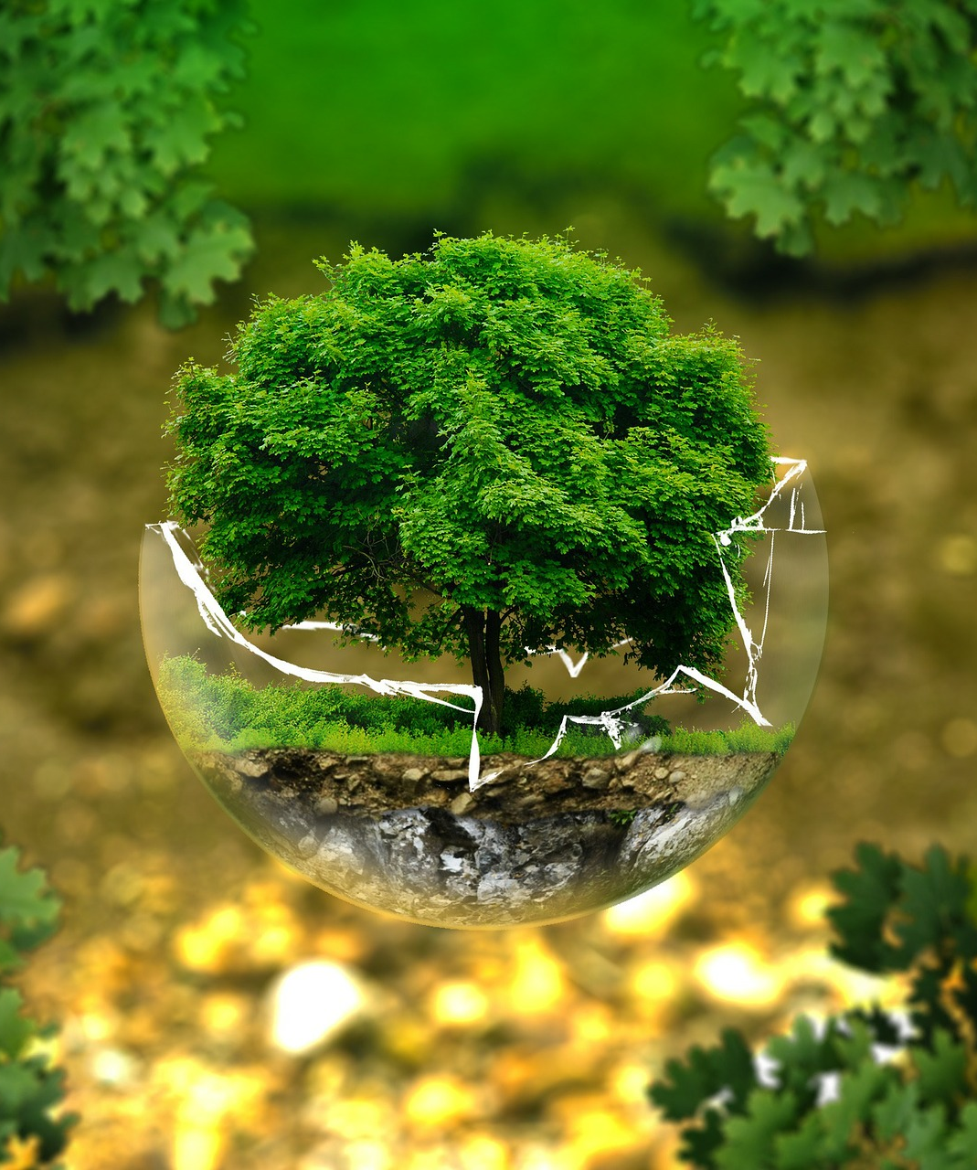
ΠΡΟΣΤΑΣΙΑ ΤΟΥ ΠΕΡΙΒΑΛΛΟΝΤΟΣ
Το επίπεδο διαχείρισης στερεών αποβλήτων αποτελεί καθρέπτη για την περιβαλλοντική λειτουργία και τον εκσυγχρονισμό της σύγχρονης κοινωνίας
Οι ανεξέλεγκτες χωματερές αποτελούν σημαντική πηγή αρνητικών επιπτώσεων στο περιβάλλον και αναλυτικότερα στην αέρια ρύπανση, στους υδάτινους πόρους, στην υποβάθμιση εδαφών αλλά και σε δευτερογενές επίπεδο
Τομέας Ζυθοποιίας->Φιλικός προς το περιβάλλον σε σχέση με άλλους τομείς

Slide 8
ΤΕΧΝΟΛΟΓΙΕΣ ΔΙΑΧΕΙΡΙΣΗΣ ΣΤΕΡΕΩΝ ΑΠΟΒΛΗΤΩΝ
Ανακύκλωση με διαλογή στην πηγή
Μηχανική διαλογή
Παραγωγή RDF
Αερόβια κομποστοποίηση
Αναερόβια κομποστοποίηση
Αποτέφρωση
Υγειονομική ταφή

Slide 9
ΔΙΑΧΕΙΡΙΣΗ ΣΤΕΡΕΩΝ ΑΠΟΒΛΗΤΩΝ ΣΤΗΝ ΕΥΡΩΠΑΙΚΗ ΕΝΩΣΗ
Υποχρεωτικό νομοθετικό πλαίσιο για όλα τα κράτη μέλη της ΕΕ:
Μείωση των απορριμάτων στην παραγωγή.
Ανακύκλωση, ανάκτηση και επαναχρησιμοποίηση υλικών, ιδιαίτερα για υλικά συσκευασίας.
Αξιοποίηση των απορριμάτων με σκοπό την ανάκτηση ενεργειακών προιόντων (βιοαερίου) και θερμότητας ή ηλεκτρισμού.
Απαγόρευση ταφής χωρίς να έχει προηγηθεί επεξεργασία των στερεών αποβλήτων.
Κατηγοριοποίηση τριών ειδών ΧΥΤΑ (αδρανών, μη επικίνδυνων και επικίνδυνων).

Slide 10
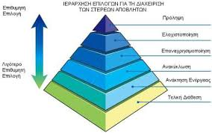
ΔΙΑΧΕΙΡΙΣΗ ΣΤΕΡΕΩΝ ΑΠΟΒΛΗΤΩΝ ΣΤΗΝ ΕΛΛΑΔΑ
Η Ελλάδα ως κράτος-μέλος της ΕΕ έχει εντάξει την κοινοτική νομοθεσία για τα απόβλητα στο εθνικό δίκαιο και την εφαρμόζει

Slide 11
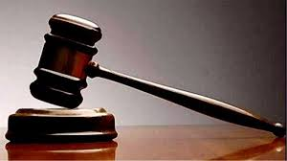
ΝΟΜΟΘΕΣΙΑ
Βασικά νομοθετήματα :
Την ΚΥΑ με αρ.50910/2727/2003 <<Μέτρα και Όροι για τη Διαχείριση Στερεών Αποβλήτων. Εθνικός και Περιφερειακός Σχεδιασμός Διαχείρησης>>.
Τον Ν.2939/2001 <<Συσκευασίες και εναλλακτική διαχείρηση των συσκευασιών και άλλων προιόντων>>.
Την ΚΥΑ 13588/725/2006 <<Μέτρα, όροι και περιορισμοί για την διαχείρηση επικίνδυνων αποβλήτων σε συμμόρφωση με τις διατάξεις της οδηγίας 91/689/ΕΟΚ <<για τα επικίνδυνα απόβλητα του Συμβουλίου της 12^{ης} Δεκεμβρίου 1991>>.

Slide 12
ΔΙΑΓΡΑΜΜΑ ΡΟΗΣ ΖΥΘΟΠΟΙΙΑΣ –ΠΑΡΑΓΩΓΗ ΣΤΕΡΕΩΝ ΑΠΟΒΛΗΤΩΝ

Slide 13
EΞΑΝΤΛΗΜΕΝΟΙ ΣΠΟΡΟΙ ΚΡΙΘΑΡΙΟΥ
85% της συνολικής ποσότητας των στερεών αποβλήτων
Παράγονται 14-20 kg/hL παραγόμενης μπύρας
Αποτελούνται από 15-26 % πρωτεΐνες και 70 % σε ίνες εκ των οποίων το 15.5-25% κυτταρίνη, 28-35% ημικυτταρίνη και το 28% λιγνίνη
3.9-10 % λιπίδια
2.5-4.5 % τέφρα
Βιταμίνες, αμινοξέα, φαινολικές ενώσεις

Slide 14
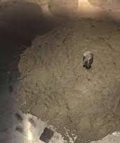
ΥΠΟΛΕΙΜΜΑ ΖΥΘΟΓΛΕΥΚΟΥΣ
Λάσπη από ζυθόγλευκος, κομμάτια λυκίσκου και ασταθείς κολλοειδείς πρωτεΐνες
Σχηματίζονται 0.2-0.4 kg/hL παραγόμενης μπύρας
Ξηρό περιεχόμενο-> 10-20 %
Αποτελείται από 50-70 % πρωτεΐνες, 10-20% μη ισομερισμένες ουσίες λυκίσκου
5-10 % πολυφαινόλες, 4-8% υδατάνθρακες
Ορυκτά 3-5%, λιπαρά οξέα 1-2%
BOD5 :110.000 mg/kg

Slide 15
ΠΛΕΟΝΑΖΟΥΣΑ ΜΑΓΙΑ
Διαδικασία ζύμωσης Επαναχρησιμοποίηση κάποιας ποσότητας
Σχηματίζονται 1.5-3 kg/hL παραγόμενης μπύρας(80-90% υγρασία)
Αποτελείται από 30-65% σε πρωτεΐνες υψηλής βιολογικής αξίας
Υδατάνθρακες ->35-45%, ορυκτά->5-7.5% και λιπίδια 4-6%
BOD5 :120.000-140.000 mg/l

Slide 16
ΙΛΥΣ ΑΠΟ ΔΙΕΡΓΑΣΙΕΣ ΒΙΟΛΟΓΙΚΟΥ ΚΑΘΑΡΙΣΜΟΥ
Υπολείμματα διήθησης Γη διατόμων,μαγιά κ.α
Απόβλητα καθαρισμού φιαλών και τυποποίησης
Από εγκαταστάσεις επεξεργασίας των υγρών αποβλήτων
Εσχάρωση, ιζήματα διαύγασης κ.α
Παραγωγή ιζημάτων από το πλεόνασμα της βιομάζας
0,3-0,4 kg SS/kgBOD5
Χαμηλής φόρτισης βιομάζας
0,5-0,7 kg SS/kgBOD5
Μέσης και υψηλής φόρτισης βιομάζας

Slide 17
ΠΟΙΟΤΙΚΑ ΧΑΡΑΚΤΗΡΙΣΤΙΚΑ

Slide 18
ΜΕΘΟΔΟΙ ΔΙΑΤΗΡΗΣΗΣ ΥΠΟΛΕΙΜΜΑΤΩΝ
Λόγω της υψηλής υγρασίας (77–81% w/w) και περιεκτικότητας τους σε σάκχαρα, υπάρχει κίνδυνος να αναπτυχθούν μικρόβια
ΞΗΡΑΝΣΗ: Τα υπολείμματα ξηραίνονται κάτω από 60 βαθμούς Κελσίου, για να μην δημιουργούνται άσχημες οσμές και γεύσεις ->Ευνοεί στην αποθήκευση και την μεταφορά
ΧΗΜΙΚΗ ΜΕΘΟΔΟΣ: Προσθήκη ενός μείγματος οξέων και αποθήκευση σε πλαστικά δοχεία (διατηρείται ακόμα και σε υψηλές θερμοκρασίες)

Slide 19
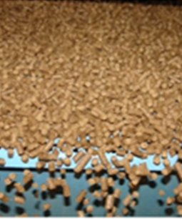
ΑΞΙΟΠΟΙΗΣΗ ΛΙΓΝΟΚΥΤΤΑΡΙΝΟΥΧΑΣ ΜΑΖΑΣ
ΖΩΟΤΡΟΦΕΣ :
Το κυριότερο προϊόν από υπολείμματα βύνης, λόγω του υψηλού περιεχομένου τους σε πρωτεΐνες και φυτικές ίνες
Είναι μια φθηνή πρώτη ύλη για τους παραγωγούς ζωοτροφών
Σημαντική αύξηση στην απόδοση παραγωγής γάλακτος

Slide 20
ΔΙΑΔΙΚΑΣΙΑ ΠΑΡΑΓΩΓΗΣ ΖΩΟΤΡΟΦΗΣ
Μείωση Υγρασίας-Κοχλιωτή Πρέσα
Ξήρανση-Άλεση
Παραλαβή αποξηραμένου και αλεσμένου υλικού
Πελλετοποίηση σε μέγεθος κατάλληλο προς ζωοτροφή

Slide 21
ΑΝΘΡΩΠΙΝΗ ΔΙΑΤΡΟΦΗ
Λόγω της υψηλής περιεκτικότητας σε πρωτείνες αξιοποιούνται ως συμπλήρωμα της ανθρώπινης διατροφής
Τα υπολείμματα βύνης ξηραίνονται, αλέθονται και κοσκινίζονται, δημιουργώντας ένα αλεύρι υψηλό σε πρωτεΐνη
Παρασκευάζεται ένα αλεύρι υψηλό σε πρωτεΐνη από υπολείμματα βύνης και ενσωματώνεται επιτυχώς σε μια σειρά από προϊόντα αρτοποιίας

Slide 22
ΠΑΡΑΓΩΓΗ ΕΝΕΡΓΕΙΑΣ
Άμεση καύση
Χρειάζεται προ-ξήρανση των υπολειμμάτων σε υγρασία 55%.
Μειονεκτήματα:
Εκπομπή σκόνης.
Εκπομπή τοξικών αερίων που περιέχουν άζωτο και διοξείδιο του θείου.

Slide 23
ΠΑΡΑΓΩΓΗ ΕΝΕΡΓΕΙΑΣ
Αναερόβια ζύμωση :
Παραγωγή βιοαερίου (60-70% CH4)
Πρώτο στάδιο: Υδρόλυση
Θερμική και χημική επεξεργασία στους 70 βαθμούς Κελσίου .
Δεύτερο στάδιο: Μεθανική ζύμωση
Μετατροπή μακρομόριων σε λιπαρά οξέα και οργανικών οξέων σε μεθάνιο .

Slide 24
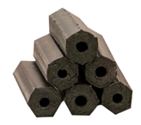
ΠΑΡΑΓΩΓΗ ΞΥΛΑΝΘΡΑΚΑ
Στην παραγωγική διαδικασία, τα υπολείμματα ξηραίνονται και πιέζονται σε ατμόσφαιρα με χαμηλό ποσοστό οξυγόνου
Έχουν υψηλή θερμική αξία (27 MJ/kg), μεγαλύτερη σε σύγκριση με αυτήν των ξυλανθράκων που παρήχθησαν από άλλες πρώτες ύλες
Σύσταση: 81% άνθρακα -> Ισχυρή καύσιμη ύλη

Slide 25
ΟΙΚΟΔΟΜΙΚΟ ΥΛΙΚΟ
Λόγω της υψηλής περιεκτικότητας σε κυτταρίνη και λιγνίνη, τα υπολείμματα μπορούν να αντικαταστήσουν το πριονίδι στην παραγωγή τούβλων για την αύξηση του πορώδες.
Βελτίωσαν τα χαρακτηριστικά, δεν επηρέασαν το χρώμα ή την ποιότητα τούβλου και δεν απαιτήθηκε οποιαδήποτε αλλαγή στις διεργασίες παραγωγής.

Slide 26
ΜΙΚΡΟΒΙΑΚΗ ΑΝΑΠΤΥΞΗ
Τα υπολείμματα κριθαριού έχουν αξιολογηθεί ως ένα εναλλακτικό υπόστρωμα για παραγωγή εμπορικών ενζύμων(κυτταρινάσων από Trichoderma reesei), χωρίς να απαιτείται προ-επεξεργασία.
Χρήσιμο υπόστρωμα για μικροοργανισμούς που αποσκοπούν σε παραγωγή διαφόρων συστατικών, όπως:
ξυλανάσης από Streptomyces
α- αμυλάση από Bacillus subtilis

Slide 27
ΣΥΜΠΕΡΑΣΜΑΤΑ
Η αξιοποίηση της λιγνοκυτταρινούχας βιομάζας από τα απόβλητα ζυθοποιίας κρίνεται αναγκαία :
Λόγω της πλούσιας χημικής σύστασης σε πρωτεΐνες και φυτικές ίνες, δίνεται η δυνατότητα αξιοποίησης τους ως συμπληρώματα διατροφής
Φθηνή πρώτη ύλη για διάφορες διεργασίες
Παραγωγή και μείωση κατανάλωσης ενέργειας
Μη τοξικά και φιλικά προς το περιβάλλον

Slide 28
ΠΡΟΤΑΣΕΙΣ
Αξιοποίηση για παραγωγή καυσίμων δεύτερης γενιάς ( βιοαιθανόλη,βιοντίζελ)
Συνεργασία και διάθεση σε διάφορους φορείς(πανεπιστημία κ.λ.π) για καινοτόμες μεθόδους αξιοποίησης τους
Χρήση ως προσθετικά υλικά σε βιομηχανικές κατασκευές
Χρήση ως πρώτη ύλη για παραγωγή περισσοτέρων τροφίμων
Μείωση εκπομπής CO2 από την καύση τους

Slide 29
ΒΙΒΛΙΟΓΡΑΦΙΑ
https://academicjournals.org/article/article1405623821_Mathias%20et%20al.pdf
http://nestor.teipel.gr/xmlui/bitstream/handle/123456789/14550/STEG_TEGEP_00368_Medium.pdf?sequence=1
http://www.athenianbrewery.gr/
http://digilib.teiemt.gr/jspui/bitstream/123456789/1032/1/012011037.pdf
http://digilib.teiemt.gr/jspui/bitstream/123456789/1890/1/012012020.pdf

